Slide 1

عازف القيثارة

Slide 2

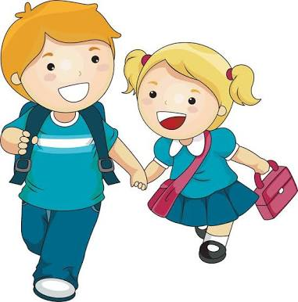
عزيزي التلميذ هدفنا لهذا اليوم أن تقرأ النص قراءة سليمة معبرة .
تعال نتذكر بعض المعلومات السابقة :
ماذا كان عنوان درسنا السابق ؟
في أي محافظة تقع مدينة شهبا ؟
هل تحب الموسيقى ؟ ما رأيك بالقيثارة ؟
.......................................................................
الديك الطائر
السويداء

Slide 3

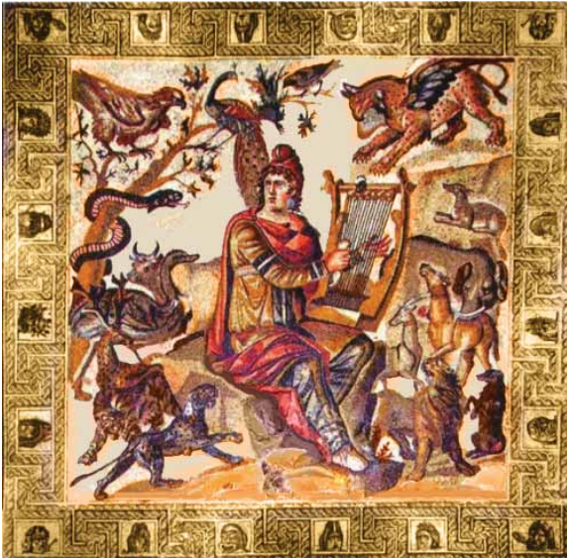


Slide 4

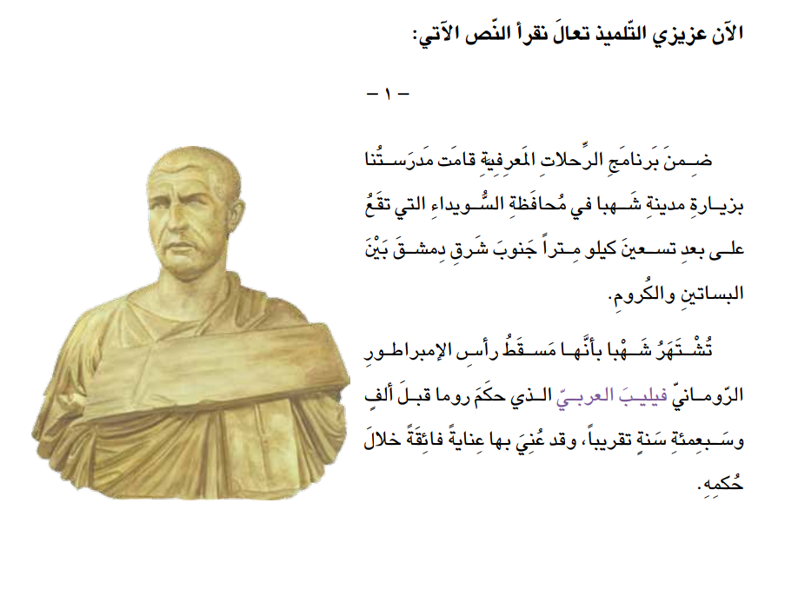


Slide 5

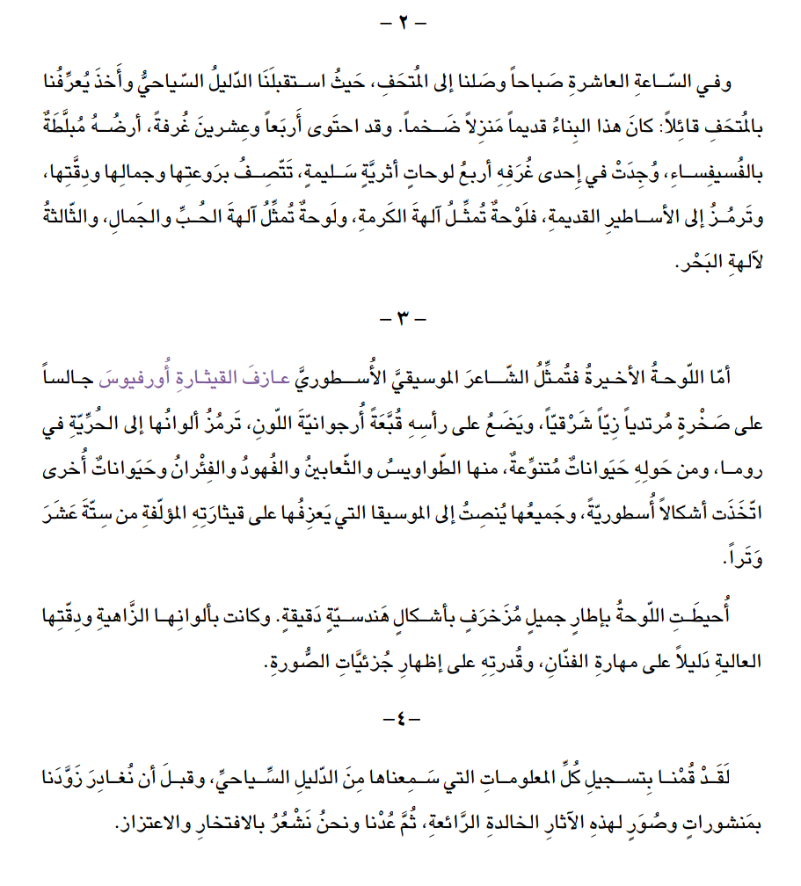
المفردات الجديدة
الأسطوري : الخيالي الذي لا أصل له .
أرجوانية : حمراء .

Slide 6
اختر الإجابة الصحيحة مما يأتي :
يضعُ أورفيوسُ على رأسه قبعة أرجوانية اللون , تعني بالعربية .
في المتحف أربع لوحات أثرية سليمة ضدها .
عدد أوتار القيثارة .
1
صفراء
حمراء
زرقاء
2
حديثة
جميلة
قديمة
3
ستة عشر وتراً
سبعة عشر وتراً
ثمانية عشر وتراً

Slide 7
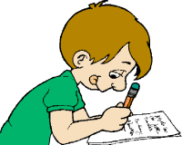
تدريب لغوي ـــــــــــــــــــــــ الجملة الفعلية
ذكرنا سابقا أن الجملة تقسم إلى قسمين , هما :
وذكرنا أن الجملة الاسمية تتألف من مبتدأ وخبر .
السؤال الآن مم تتألف الجملة الفعلية ؟
الجملة الفعلية
الجملة الاسمية
فعل | فاعل | مفعول به

Slide 8

لاحظ الجملة الآتية :
زارَ التلاميذُ مدينةَ شهبا
ماذا نسمي هذه الجملة ؟ ولماذا ؟
مفعول به
فاعل
فعل
لأنها بدأت بفعل
السبب
جملة فعلية

Slide 9

إلى هنا نكون قد انتهينا من درسنا لهذا اليوم
لا تنسوا قراءة الدرس قراءة سليمة معبرة بالإضافة للواجب المنزلي .
إلى اللقاء في درس جديد
دمتم في رعاية الله

